Slide 1
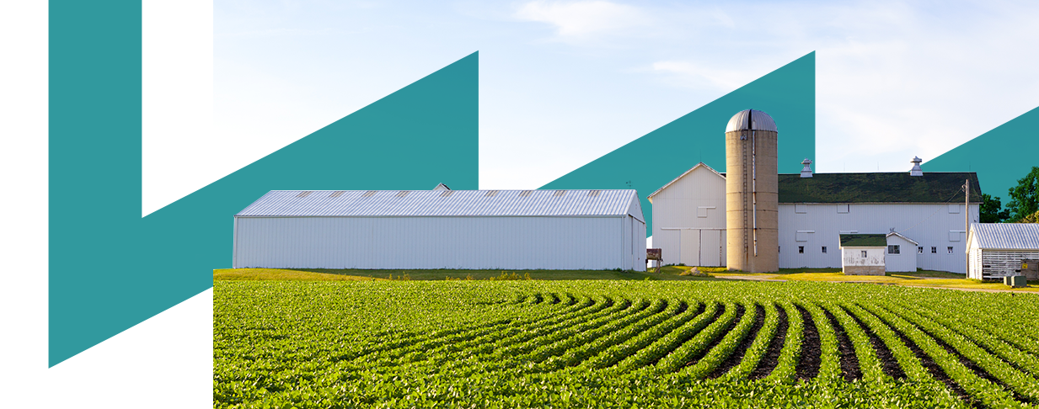











Economía Circular
Towards a Sustainable Agro-Food Industry.
Capacity Building Programmes in Energy Efficiency.
This project has received funding from the European Union’s H2020 Coordination Support Action under Grant Agreement No.785047.

Slide 2
‘
‘
Economía Circular
¿QUÉ ES LA ECONOMÍA CIRCULAR?
Del residuo al recurso
Todo el mundo habla de la Economía Circular… pero realmente muy pocos saben exactamente a que se refiere.
La mayoría piensa que la Economía Circular se refiere sólo a la gestión de residuos… pero esto es sólo un parte pequeña.
Probablemente, si supiesen el contenido real de la Economía Circular, muy pocos la apoyarían.
Fuente: De la gestión de residuos a la economía circular. EIMA2016 Encuentro Iberoamericano sobre Desarrollo sostenible. Vicente Galván López.

Slide 3
Modelo lineal de consumo
Materias Primas Naturales
Productos
Residuos

Slide 4
Modelo lineal de consumo
Materias Primas Naturales
Productos
Residuos
Resultados:
Creación de valor económico añadido sólo en la primera parte de la cadena.
Aumento significativo de los tipos de materiales/residuos producidos.
Tecnificación y aumento de costes del proceso de gestión de residuos.
Dilución de responsabilidades.
Disminución del porcentaje de valorización y de la cadena absoluta reciclada, con el consiguiente incremento de los envíos a vertedero.

Slide 5
Modelo lineal de consumo
Materias Primas Naturales
Productos
Residuos
Crisis global-cambio:
El 20% de la población consume el 80% de los recursos, mientras que el 80% tiene que sobrevivir con el 20% restante.
La “globalización del modelo energético y el estilo de vida occidental NO es posible, necesitaríamos la existencia de varios Plantea Tierra para sostenerlo.

Slide 6
Modelo lineal de consumo
Materias Primas Naturales
Productos
Residuos
Un factor olvidado: La TIERRA
NO ES UN SISTEMA AISLADO (No intercambia materia ni energía con el entorno).
NO ES UN SISTEMA ABIERTO (Intercambia materia y energía con el entorno).
ES UN SISTEMA CERRADO (Intercambia energía pero no materia con el entorno).
“La TIERRA es finita (su masa permanece constante)”

Slide 7
‘
‘
¿Cuál es la solución?
Economía Circular

Slide 8
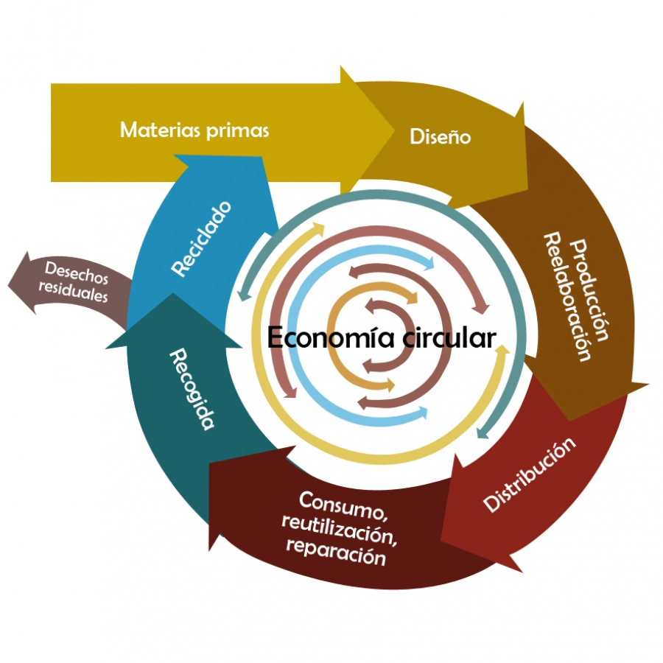
Economía Circular
Fuente: Adaptado de: http://www.ppa.pt/wp-content/uploads/2015/03/2-10_20H_WATER_CircularEconomy_PBLisbon.pdf.

Slide 9
Principios de Economía Circular
Waste is food | Todos los productos deben poder ser desmontados/degradados y sus componentes/materiales reincorporados a ciclos naturales o industriales con el mínimo consumo de energía.
Diversity is strength | Los sistemas naturales y antrópicos son más resistentes y resilentes cuanto mayor es su diversidad de componentes y de interacciones entre los mismos.
Energy from renewable sources | Toda la energía utilizada en procesos naturales e industriales deben proceder de fuentes renovables.
Systems thinking | En el diseño de cualquier sistema, deben identificarse y evaluarse todas las relaciones lineales y no lineales entre sus componentes internos y los elementos externos.

Slide 10
Principios de Economía Circular
Property model | El uso de productos y servicios no requiere adquirir la propiedad de los mismos.
Services better tan products | El servicio prestado por un objeto debe prevalecer sobre la propiedad del mismo. Transformación de fabricantes desde vendedores a prestadores de servicios.
Recycling is Good, but not enought | El reciclaje no evita el consumismo, ni los impactos asociados.
Prices should reflect the real costs: | Precios reales deben dirigir el consumo de bienes y servicios hacia aquellos que se integran en una economía circular.

Slide 11
Economía Circular
Relaciones lineales y no lineales.
Reincorporar a ciclos naturales y humanos
Larga duración.
Uso próximo a su estado natural.
Minimizar las cantidades.
Proximidad al origen.
Identificación y separación de los residuos
Servicio mejor que producto.
Reparación.
Energía de fuentes renovables.
Los precios reflejan los costes.
Balance global del impacto

Slide 12
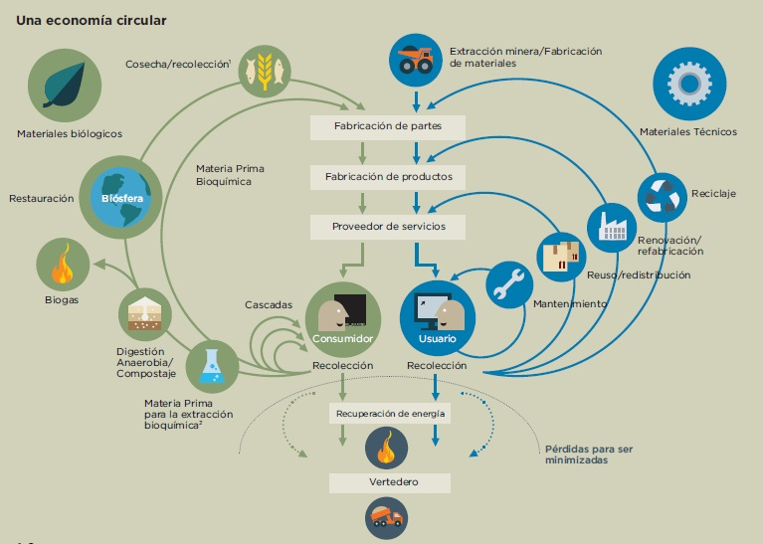
Economía Circular
Ésta es la última y peor de las estrategias.
1º actuar sobre los círculos más pequeños y en la concepción de productos/servicios
Fuente: EMF (Fundación Ellen MacArthur, 2015. “Hacia una economía circular”.

Slide 13


Economía Circular: ejemplos
  Ejemplo de uso del reciclaje como estrategia para cerrar ciclos:
  Ecovative Design es una empresa de los EEUU que produce materiales de embalaje a partir de hongos y residuos agrícolas.
  Al usar materiales biológicos, los materiales de embalaje pueden devolverse al suelo como un nutriente después de su uso.
  Ejemplo de redistribución como estrategia para cerrar ciclos
  FLOOW2 ofrece una plataforma en línea que permite a las organizaciones compartir equipamientos que actualmente están subutilizados.
Compartir el uso de equipamientos y maquinaria puede verse como una forma de redistribución. Además, debido a que el intercambio disminuye la necesidad de que las empresas adquieran equipos, se reduce la cantidad total de materiales estancados en los mismos.
La plataforma está actualmente en funcionamiento en Bélgica, en los Países Bajos y en Alemania, con un fuerte plan de expansión global.
  Ejemplo de combinación de varias estrategias para cerrar ciclos
  Turntoo ofrece iluminación como servicio, en lugar de vender iluminación. Junto con la compañía de iluminación Philips, Turntoo ha desarrollado un sistema de iluminación inteligente "pago por lux“.
  Los usuarios pagan una tarifa periódica fija por el uso de la iluminación, mientras que Philips sigue siendo el propietario de las luces y tiene la obligación de repararlas y mantenerlas.
  Al final del acuerdo o cuando las luces hayan llegado al final del período de uso, Philips se encargará de reutilizarlo o reacondicionarlo.

Slide 14
Beneficios Empresariales de la Economía Circular

Slide 15

Beneficios Empresariales de la Economía Circular
Mejor exposición al aumento y la volatilidad de los precios de los recursos
Los recursos naturales no renovables son cada vez más escasos debido a la disminución de las existencias, el aumento de la demanda debido al aumento de los niveles de bienestar mundial y de la creciente población mundial. Esto se traduce en un aumento de los precios de los recursos.
Al adoptar estrategias y prácticas de economía circular, las empresas pueden reducir la cantidad de materiales que requieren para su producción o para satisfacer las necesidades de sus clientes.
De ese modo, reducen su exposición al riesgo del aumento y volatilidad de los precios de recursos.
Fuente: DG Environment. KPMG.

Slide 16

Beneficios Empresariales de la Economía Circular
El pensamiento circular estimula la innovación
El concepto de economía circular proporciona inspiración para que las empresas aumenten la eficiencia de sus recursos.
Proporciona una nueva lente para observar el modelo de negocio y las operaciones de una compañía.
Mirar a través de esta nueva lente puede proporcionar nuevos conocimientos y estimular la innovación.
Ejemplo: En la búsqueda de formas de reducir la cantidad de materiales utilizados en la construcción, la empresa de construcción holandesa BAM invento nuevos materiales de construcción hechos de desechos de plástico.
Fuente: DG Environment. KPMG.

Slide 17

Beneficios Empresariales de la Economía Circular
Crea una imagen verde
Los consumidores, las empresas y los gobiernos son cada vez mas conscientes del impacto ambiental de los productos que utilizan.
Por lo tanto, están más sintonizados con la sostenibilidad al tomar sus decisiones de compra.
Al adoptar estrategias y practicas de economía circular, las empresas pueden reducir la huella ambiental de sus productos y, por o tanto, diferenciarse de sus competidores.
Fuente: DG Environment. KPMG.

Slide 18

Beneficios Empresariales de la Economía Circular
Abre nuevos mercados y oportunidades para crecer
Las soluciones Circulares también pueden crear nuevos mercados o nichos.
Ejemplo: En la industria textil hay varias empresas que producen hilos de prendas desechadas o de desechos textiles. Dado que los consumidores buscan ropa sostenible, esta crece en un mercado separado que existe junto al mercado de textiles regulares.
Fuente: DG Environment. KPMG.

Slide 19

Beneficios Empresariales de la Economía Circular
Aumento de la lealtad del cliente y flujos de ingresos más estables.
Volverse más circular puede facilitarse adoptando un modelo comercial diferente.
Por ejemplo: seguir siendo el propietario del los productos fabricados en lugar de venderlo (cobrar por lavado en lugar de vender lavadoras) ayuda a recuperar las piezas y los materiales del producto al final del periodo de uso.
La adopción de dichos modelos de negocio tiene el beneficio de que aumentan la lealtad del cliente y proporcionan flujos de ingresos más estables.
Una desventaja es que tales modelos generalmente requieren más prefinanciación.
Fuente: DG Environment. KPMG.

Slide 20

Casos de éxito:
  Pure Waste Textiles (Finlandia)
  Producir hilo a partir de materiales sobrantes
  Estimula la innovación; crea una imagen verde; abre nuevos mercados.
  PureWasteTextiles es una compañía de ropa que produce ropa reciclada e hilados a partir de materiales sobrantes y telas que de otro modo se desperdiciarían. La compañía fue fundada después de que los propietarios, que ya estaban activos en la industria textil, miráran su producto e industria desde un ángulo de circularidad. La compañía es un buen ejemplo de cómo tomar el punto de vista de la circularidad puede estimular la innovación, crear una imagen ecológica y abrir nuevos mercados.
  PureWasteTextiles produce ropa e hilos reciclados a partir de los desperdicios de otros fabricantes de textiles, clasificando este desecho por color, deshaciéndolo en algodón crudo, e hilando el algodón que se utiliza en los productos textiles. Su producto final está hecho completamente de materiales que de otro modo se habrían desperdiciado.
  La compañía ha sido fundada por los propietarios de la etiqueta de la ropa: coste. coste produce ropa con materiales excedentes, pero los propietarios querían dar el siguiente paso y producir ropa a partir de materiales desechados.
  Al observar su producto y su industria desde un ángulo de circularidad, han podido adoptar una innovación que les permitió producir productos reciclados con un menor impacto ambiental debido a que se requiere menos tinta porque los textiles se han clasificado por color.
  Dado que recientemente los consumidores se han vuelto más conscientes del impacto ambiental asociado con la producción, especialmente los bajos costes de la ropa, PureWasteTextiles ha sido capaz de diferenciarse de otras compañías de ropa. Sin embargo, recientemente otras compañías también han comenzado a producir hilados y prendas de vestir de desechos textiles. A través de este proceso, se ha creado un nuevo mercado para hilados reciclados. Otras partes en este mercado son, entre otros, Ecofiy Brentano.
Fuente: Ovaska Jukka-Pekka(2016), Business models for a circular economy: 7 Companies Paving the Way

Slide 21

Casos de éxito:
  Gispen (Países bajos)
  Muebles de oficina circulares
  Mejor exposición al aumento y a la volatilidad de los precios de los recursos; estimula la innovación; crea imagen verde
  Gispen es un productor holandés de muebles de oficina que ha adoptado estrategias y prácticas de economía circular para diferenciarse en el mercado y reducir su impacto ambiental. La adopción de prácticas de economía circular ha proporcionado a Gispen una imagen verde, ha reducido la exposición de Gispen a los precios volátiles de los recursos y ha estimulado la innovación dentro de la empresa.
  El enfoque circular de Gispen comienza con el diseño de sus muebles. Al diseñar sus productos, tienen en cuenta que los materiales utilizados sean renovables, los productos tengan una vida útil prolongada, sus productos puedan enviarse y transportarse de manera eficiente, puedan repararse y actualizarse fácilmente y que sea posible desmontarse para que las piezas o los materiales puedan ser reutilizados.
  Esto le ha permitido a Gispen reutilizar (revender), reacondicionar, reutilizar y reciclar sus productos. De este modo, se diferencia de sus competidores con líneas de productos de muebles reacondicionados y reciclados. Estas líneas de productos han proporcionado a la compañía una imagen ecológica.
  Este enfoque también reduce la exposición de Gispen al riesgo de, por ejemplo, el aumento de los precios del acero o del petróleo (plásticos), ya que pueden reutilizar o remanufacturar componentes de sus productos existentes.
  Para poder volver a reutilizar o restaurar componentes de sus productos existentes, Gispen incluso vuelve a comprarlos a los clientes despues de que se hayan utilizado. Para ello, incluyen los términos de recompra de sus productos contratados.
Fuente: Gispen(2017), website October 25th2017

Slide 22

Casos de éxito:
  Blundles (Países bajos)
  Pagar por uso de una lavadora en lugar de ser dueño de la lavadora
  Mayor lealtad con el cliente y flujos de ingresos más estables.
  Bundles es una compañía que vende ciclos de lavado en lugar de lavadoras. Esto permite a la compañía ofrecer a los consumidores un servicio muy eficiente y que normalmente los consumidores no podrían pagar. Al adoptar este modelo de negocio, los flujos de ingresos de la empresa son más estables.
  Bundles no solo proporciona lavadoras, sino también detergente y un dispositivo que está conectado a la lavadora en el hogar del cliente para monitorear cómo se usa. Estas estadísticas se muestran en WashApp, que proporciona al cliente información sobre el coste total de su lavado, incluido el consumo de energía, agua y detergente. Además, WashApp muestra sugerencias para reducir los costes y brinda comentarios sobre el efecto de diferentes esquemas de clasificación, dosificación y programación. Esto no solo reduce los costes para el cliente, sino que también extiende la vida útil de la lavadora. Para estimular el "buen comportamiento", los clientes que usan la máquina de manera óptima recibirán una tarifa mensual reducida.
  Bundles es responsable de la instalación, mantenimiento y reparación de la máquina, pero también de la sustitución si la máquina se vuelve obsoleta o se rompe. Además, el tiempo que una lavadora está fuera de servicio se refleja en una reducción de la tarifa mensual del cliente. Este es un incentivo adicional para que Bundles brinde un servicio excelente.
  Bundles da forma a la relación con sus clientes a través de un arrendamiento operativo, lo que significa que Bundles conserva la propiedad de la lavadora y recibe una tarifa mensual de sus clientes.
  Estas tarifas forman un flujo de ingresos estable, lo que reduce la exposición de la empresa a las fluctuaciones en la demanda a corto plazo.
Fuente: FinanCE(2016), Money makes the world go round

Slide 23

Casos de éxito:
  Pharmafiler (Países bajos)
  Modelo de Salida Circular con ciclos de desechos hospitalarios
  Modelo de salida circula.
  El caso de estudio de Pharmafilter es un ejemplo de un modelo de salida circular. Es una solución para el uso óptimo de los desechos de los hospitales y para la mejora de la calidad del agua que sale de la instalación. Este sistema se esfuerza en obtener la máxima reutilización de materias primas y de productos minimizando la destrucción de valor. El sistema Pharmafilter hace una contribución importante para reducir los residuos del fármaco en las aguas superficiales.
  Pharmafilter es un concepto integral para el cuidado, para el tratamiento de residuos y del agua para hospitales, hogares de ancianos y otras instituciones de atención médica. Pharmafilter tiene beneficios importantes para el paciente y para el personal de enfermería. Mejora la higiene y la eficiencia dentro del hospital al reemplazar los cubiertos, platos, orinales y urinarios con productos de un solo uso. Estos productos, hechos de plásticos biodegradables, son fáciles de usar y reducen la cantidad de desechos contaminados.
  Estos productos se depositan con los desechos del cuidado diario, incluidos alimentos, heces, gasas, agujas y bolsas de infusión en el Tonto®.
  Este aparato se colaca en el lugar donde se ubica una lavadora convencional. El Tonto® está conectado a las aguas residuales y, junto con las aguas servidas de inodoros, duchas, lavabos y otras fuentes, los desechos se descargan a través de las aguas residuales internas a la planta de saneamiento en las instalaciones del hospital. En esta planta de purificación, los residuos sólidos y líquidos se separan, el agua se purifica y se eliminan todas las sustancias dañinas para los seres humanos, animales y medio ambiente.

Slide 24
Economía Circular
La economía Circular debe transformar el sector de residuos en una industria de recursos:
Papel clave: industria del recurso materiales y productos.
Trabajando juntos todos los agentes implicados.
Socios y alianzas entre distintos actores y partes interesadas (estrategia win-win).
Necesidad de contactos y lobby.
Barreras especificas de países: requieren diferentes tipos de acción en Europa.
Colaboración público-privada.
Necesidad de I+D+i y posicionamiento.

Slide 25
Resumen
Los residuos ya no existen.
Los materiales biológicos son renovables, los materiales tecnológicos no y, por lo tanto, deben reciclarse.
Intentar reutilizar todos los productos, si eso no es posible, partes del producto y si eso no es posible, reciclar los materiales.
Primera reparación, luego reutilización, luego refabricación y luego reciclaje.
Hacer uso de la energía renovable.

Slide 26
Towards a sustainable agro-food industry. Capacity building programmes in energy efficiency.

